Slide 1


Základní škola a mateřská škola J.A.Komenského
v Novém Strašecí
Komenského nám. 209, 271 01 Nové Strašecí
tel. 311 240 401, 311 240 400, email: zsnovstra@email.cz
ČÍSLO PROJEKTU: 1.4 OP VK
NÁZEV: VY_42_INOVACE_36
AUTOR: Mgr., Bc. Daniela Kalistová
OBDOBÍ: 2012-13
ROČNÍK: 7
VZDĚLÁVACÍ OBLAST: Matematika a její aplikace
VZDĚLÁVACÍ OBOR: Matematika a její aplikace
TÉMATICKÝ OKRUH: Číslo a proměnná
TÉMA: Procenta – souhrn
ANOTACE: Procvičení a opakování

Slide 2
Procenta
Souhrn

Slide 3
Vypočítej základ, víš-li:
Klikni na čtvereček
2% je 8
800
200
16
400
24% je 120
240
500
200
1200
9% je 72
800
900
810
7200
72% je 144
810
900
200
7200
20% je 48
2400
240
480
4000

Slide 4
Kolik procent je:
Klikni na čtvereček
5 ze 100
50%
10%
16%
5%
48 z 800
8%
6%
12%
10%
15 z 500
3%
5%
30%
50%
72 z 144
72%
20%
50%
200%
80 z 500
40%
16%
400%
20%

Slide 5
Vypočítej:
Klikni na čtvereček
15% ze 100
150
1,5
20
15
0,5% z 400
40
2
20
4
12% z 230
27,6
23,5
180
18,7
120% z 50
55
40
60
65
4,3% z 420
19,2
18,06
20,32
43

Slide 6
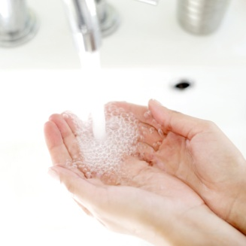
Reklamní leták tvrdí: Šampon „Čistý vlas“ je zlevněn z 30 Kč na 24 Kč. Sleva 20%. Je to pravdivá reklama?
Klikni na čtvereček
ANO
NE
24 : 0,3 = 80%
Sleva 20%

Slide 7
Notebook byl zlevněn z 12 999 Kč na 11 999 Kč. Kolika procentní byla sleva?
Klikni na čtvereček
92,3%
7,7%
91,2%
8,8%
11999 : 129,99 = 92,3%
Sleva 7,7%

Slide 8
Potřebuješ si koupit novou lednici za 8200 Kč. Vezmeš si ji na splátky. Budeš splácet
12 měsíců 750 Kč. Kolik celkem zaplatíš?
O kolik procent?
Klikni na čtvereček
9000 Kč
8500 Kč
9100 Kč
750 . 12 = 9000
109,75%
9,75%
90,25%
1000 : 82 = 9,75%

Slide 9
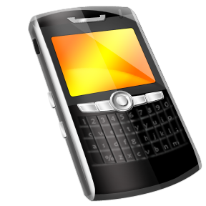
Měsíční paušál tarifu BAV SE je 190 Kč bez DPH. Kolik zaplatíš za měsíc, pokud DPH je 21%?
Klikni na čtvereček
325 Kč
241Kč
230 Kč
1,9 . 121 = 229,90 Kč

Slide 10
Použitá literatura:
PŮLPÁN, Zdeněk, Michal ČIHÁK a Šárka MÜLLEROVÁ. Matematika 7 pro základní školy. 1. vyd. Praha: SPN - pedagogické nakladatelství, 2008, 152 s. ISBN 978-807-2353-989.
BOUŠKOVÁ, Jitka, Milena BRZOŇOVÁ a Šárka MÜLLEROVÁ. Matematika 7 pro základní školy. 1. vyd. Praha: SPN - pedagogické nakladatelství, 2008, 63 s. ISBN 978-807-2354-122.
Obrázky www.microsoft.com

